Slide 1
Entendendo os Quatro Pilares da POO
Programação Orientada a Objetos (POO) com exemplos em java.

Slide 2
O que é a POO?
A Programação Orientada a Objetos (POO) é um paradigma de programação que se baseia em quatro conceitos fundamentais, conhecidos como os "quatro pilares da POO". Neste artigo, exploraremos esses conceitos essenciais e como eles são aplicados na programação.

Slide 3
Pilar 1 - Abstração
A abstração envolve a simplificação de objetos complexos do mundo real em modelos mais simples em código. Exemplo: Classe Carro com propriedades marca e modelo.

Slide 4
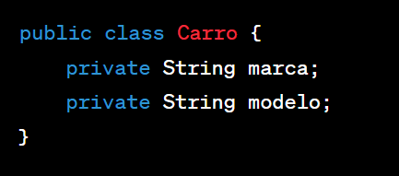
Pilar 1 - Abstração
No exemplo a seguir temos a classe Carro, que representa um carro do mundo real e alguns de seus atributos (características).

Slide 5
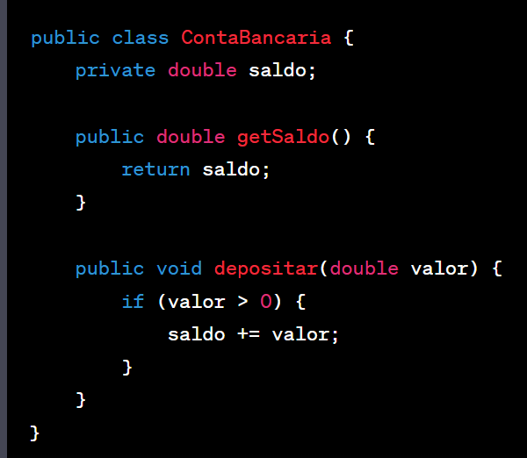
Pilar 2 - Encapsulamento
O encapsulamento é o conceito de ocultar os detalhes internos de um objeto e fornecer uma interface pública para interagir com ele. Isso é feito usando modificadores de acesso, como ‘private’, ‘public’, ‘protected’.

Slide 6
Pilar 2 - Encapsulamento
Neste exemplo o saldo da conta não é acessível para outras classes, apenas os métodos depositar e o getSaldo que são públicos podem ser acessados de fora.
OBS: um atributo/método ‘protected’ pode ser visualizado/utilizado por todas as classes dentro do mesmo pacote.

Slide 7
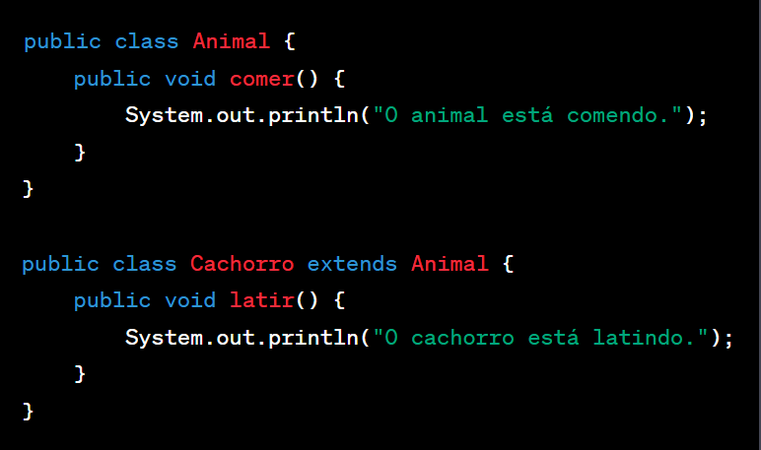
Pilar 3 - Herança
Herança permite criar novas classes com base em classes existentes. Exemplo: Classe Animal com método comer e classe Cachorro que herda de Animal e adiciona método latir.

Slide 8
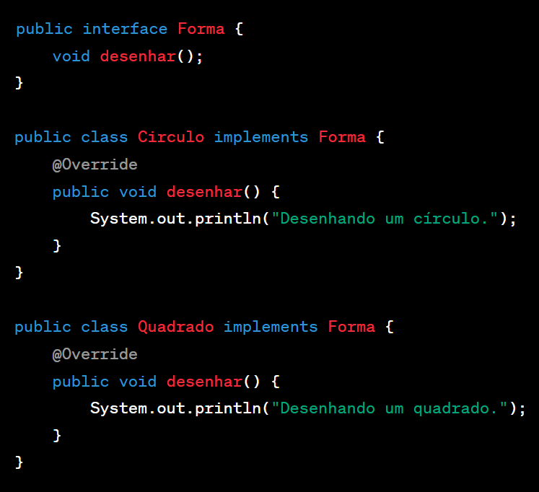
Pilar 4 - Polimorfismo
O polimorfismo permite que objetos de diferentes classes sejam tratados de forma uniforme. Apesar de simples o exemplo ao lado mostra como duas classes diferentes implementam a interface que as “obriga” a implementar o método desenhar() cada uma do seu jeito.

Slide 9
Conclusão
Os quatro pilares da POO - abstração, encapsulamento, herança e polimorfismo - são conceitos essenciais para escrever código eficiente e organizado. Compreender esses pilares é fundamental para se tornar um programador orientado a objetos competente.

